Slide 1

Paralelización de Algoritmos de Compresión de Datos utilizando CUDA
Mayta Rosas Milagros Lizet
Talavera Díaz Henry Abraham
Quispe Huaca Gonzalo E.

Slide 2

Arquitectura de GPU NVIDIA
Un multiprocesador contiene ocho procesadores escalares, dos unidades especiales para funciones trascendentales, una unidad multihilo de instrucciones y una memoria compartida. El multiprocesador crea y maneja los hilos sin ningún tipo de overhead por la planificación, lo cual unido a una rápida sincronización por barreras y una creación de hilos muy ligera, consigue que se pueda utilizar CUDA en problemas de muy baja granularidad, incluso asignando un hilo a un elemento por ejemplo de una imagen (un píxel).

Slide 3
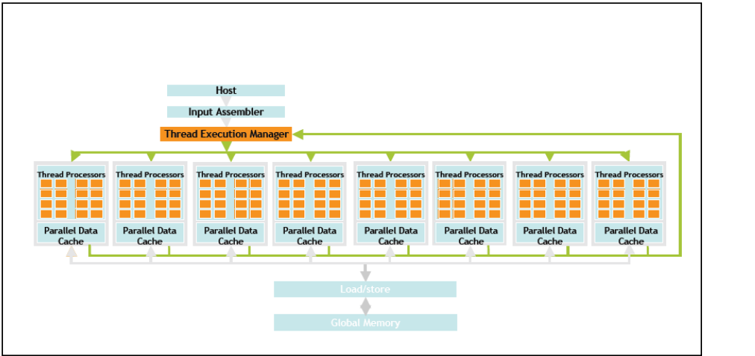
Arquitectura de GPU NVIDIA

Slide 4
Algoritmos de Compresión de Datos
Run length encoding :Es una forma muy simple de compresión de datos en la que secuencias de datos con el mismo valor consecutivas son almacenadas como un único valor más su recuento. Esto es más útil en datos que contienen muchas de estas "secuencias"; por ejemplo, gráficos sencillos con áreas de color plano, como iconos y logotipos. Por ejemplo, considera una pantalla que contiene texto en negro sobre un fondo blanco. Habría muchas secuencias de este tipo con píxeles blancos en los márgenes vacíos, y otras secuencias de píxeles negros en la zona del texto. Supongamos una única línea, con N representando las zonas en negro y B las de blanco:
BBBBBBBBBBBBNBBBBBBBBBBBBNNNBBBBBBBBBBBBBBBBBBBBBBBBNBBBBBBBBBBBBBB
Si aplicamos la codificación run-length a esta línea, obtendremos lo siguiente:
12B1N12B3N24B1N14B

Slide 5

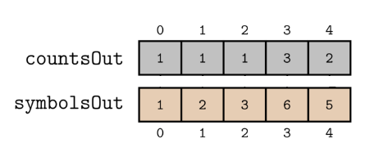
Paralelización de RLE de Ana Balevic (parle)

Slide 6
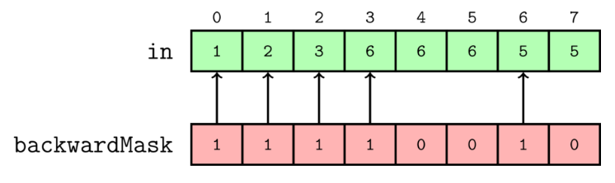
Implementación de parle
El primer paso es construir una máscara de la entrada llamada backardMask, que consiste en asignar un hilo por cada elemento de la entrada (in[i]) que comparara ese elemento con el anterior, si son iguales entonces backwardMask[i] = 1, 0 en otro caso.

Slide 7
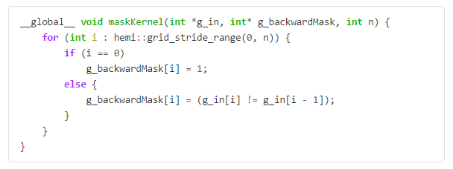
Implementación de parle
hemi::cudaLaunch(maskKernel, d_in, d_backwardMask, n);

Slide 8
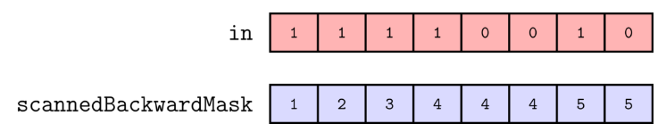
Implementación de parle
Como segundo paso es construir un nuevo arreglo a partir de backwardMask, que consiste la “suma de prefijos” de este, también llamado scaneo.
Se usó la implementación de la librería “chag::pp”, según sus autores es la implementación más rápida existente para cuda.

Slide 9
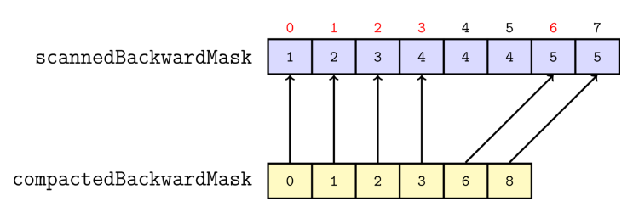
Implementación de parle
Para el último arreglo a construir hay que tener en cuenta que el arreglo scannedBackwardMask tenía como elementos los índices de las posiciones de cada elemento menos 1. Básicamente lo que se hace es crear un hilo para elemento de este arreglo y compararlo con el anterior, si son diferentes significa que inicia una nueva cadena de índices.

Slide 10
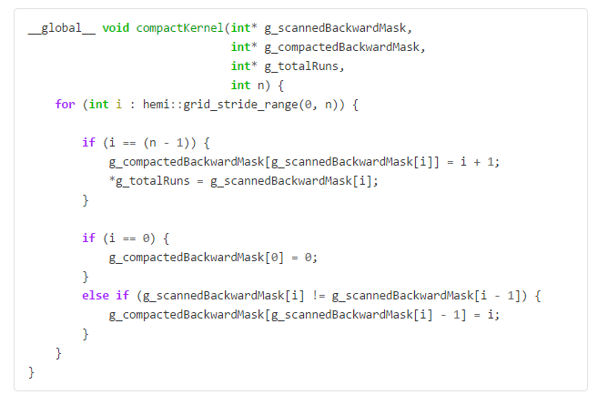
implementación de parle

Slide 11
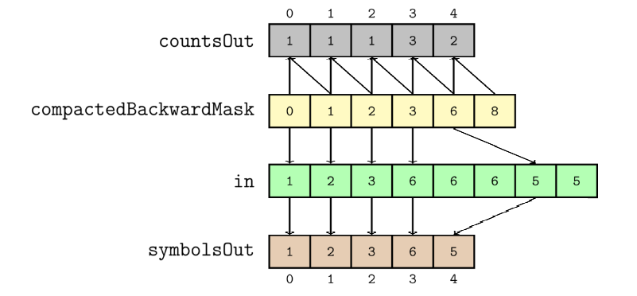
Implementación parle
Por último nos queda, a partir de compactedBackwardMask y del arreglo de entrada in, construir los arreglos de salida.

Slide 12
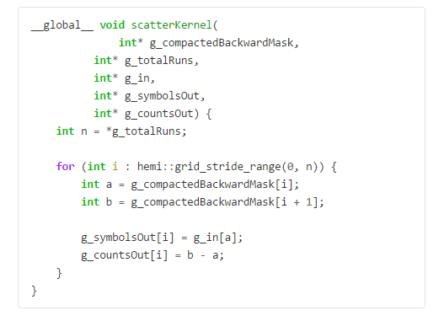
Implementación parle

Slide 13
Resultados parallel run length
Utilizando un CPU Intel Core i5 4200u y una tarjeta gráfica NVIDIA GeForce 820m
Se ejecutaron múltiples ejecuciones en 4 casos diferentes:
Cifras completamente aleatorias (7 8 2 1 4 3 2 8…)
Ejecución en CPU
Ejecución en GPU
Cifras convenientemente comprimibles (3 3 3 7 7 7 7 2 2 0 0 0…)
Ejecución en CPU
Ejecución en GPU

Slide 14
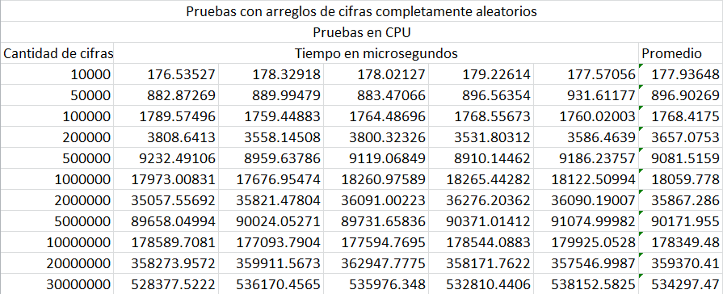
Resultados parallel run length

Slide 15
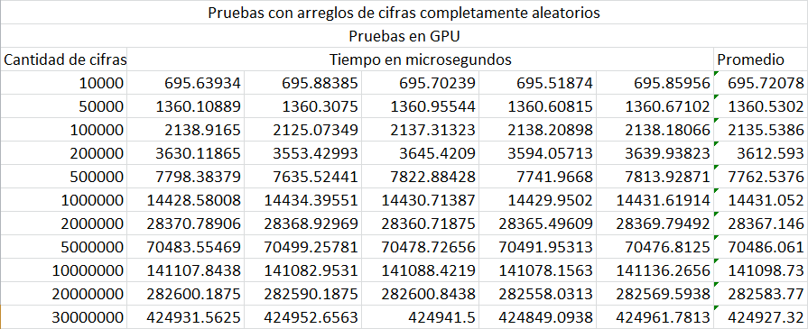
Resultados parallel run length

Slide 16
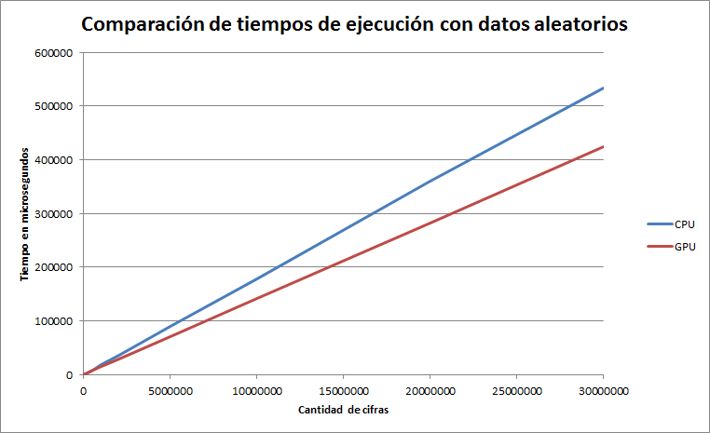
Resultados parallel run length

Slide 17
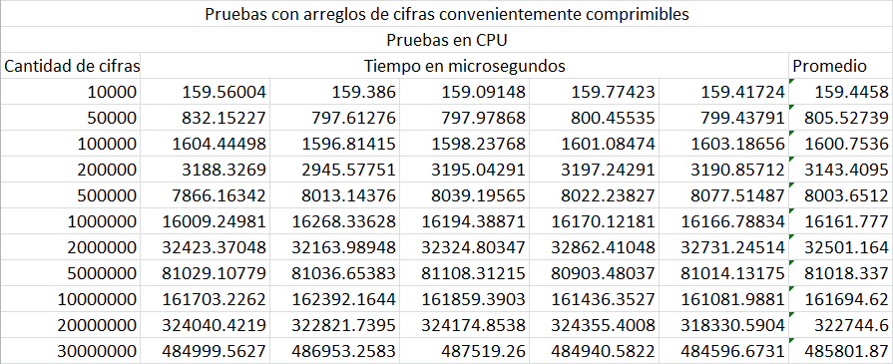
Resultados parallel run length

Slide 18
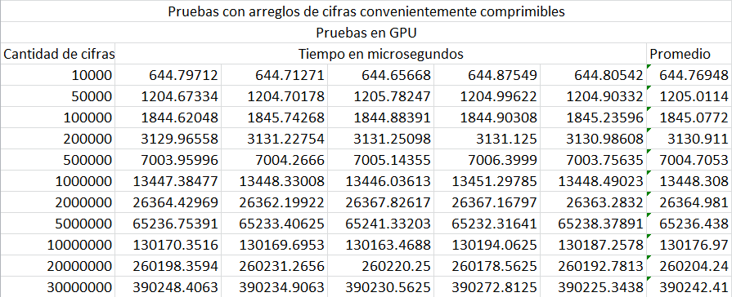
Resultados parallel run length

Slide 19
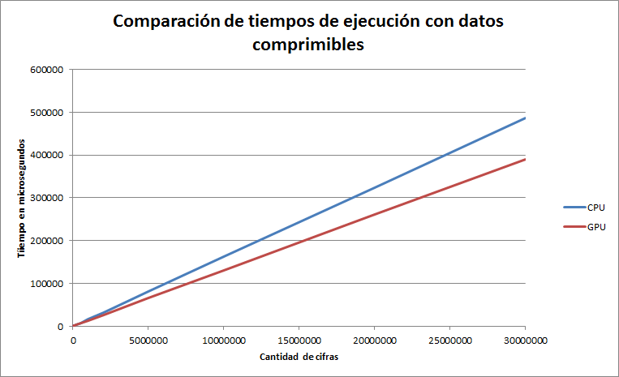
Resultados parallel run length

Slide 20
Resultados parallel run length
Se aprecia una mejora en los tiempos, que se hace más notoria a mayor cantidad de cifras, siendo incluso que en cantidades pequeñas la ejecución en CPU es más rápida.
Es destacable que el procesador gráfico es de medio - bajo rendimiento; en comparación a GPUs como NVIDIA GeForce GTX 1080, el rendimiento de la tarjeta empleada en estas pruebas es paupérrimo por decir poco.

Slide 21
Resultados parallel run length
Ya que la paralelización está en base a los núcleos de la GPU que puede emplear CUDA, cuya gestión en el actual proyecto está automatizada por “hemi”, un gpu con el doble de núcleos tardaría la mitad de tiempo en la misma prueba, lo que nos da el caso hipotético susceptible a pruebas del siguiente gráfico

Slide 22
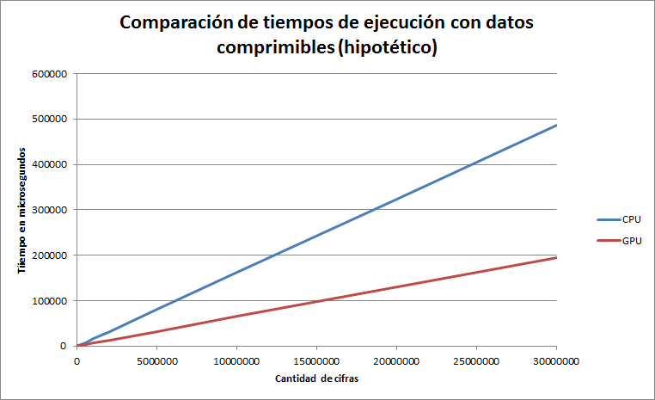
Resultados parallel run length

Slide 23
Algoritmos de Compresión de Datos
Lempel Ziv: El algoritmo LZ78 se basa en la construcción de un diccionario con los datos de antes en el archivo para ser comprimido. Al comienzo del diccionario está vacío. Como se lee el archivo, carácter por carácter, cada secuencia de caracteres que no se encuentra en el diccionario, se introduce en el diccionario y obtener un código. Secuencias que ya están en el diccionario se sustituyen por el código en el diccionario. Hay varias variantes de este algoritmo, incluyendo LZW que se hizo famoso por su facilidad de aplicación. Por ejemplo: Partimos el string en trozos (frases) de forma que cada trozo es uno de los anteriores más un símbolo ababbabaaabaaabba, Numeramos las frases: a|b|ab|ba|baa|aba|aa|bb|a 1|2| 3| 4| 5| 6| 7| 8| 9|
Cada frase es una de las anteriores más un símbolo,
(0,a) (0,b) (1,b) (2,a) (4,a) (3,a) (1,a) (2,b) (1,)
1 2 3 4 5 6 7 8 9

Slide 24
Implementación LZ78
Diccionario en Memoria Compartida.
Compresión por medio de bloques de threads.
Se utiliza kernels de CUDA.
Unión de código Java y C a fin de minimizar tiempo y memoria.
Uso de librerías JCuda.

Slide 25
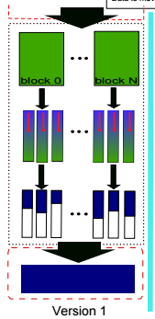
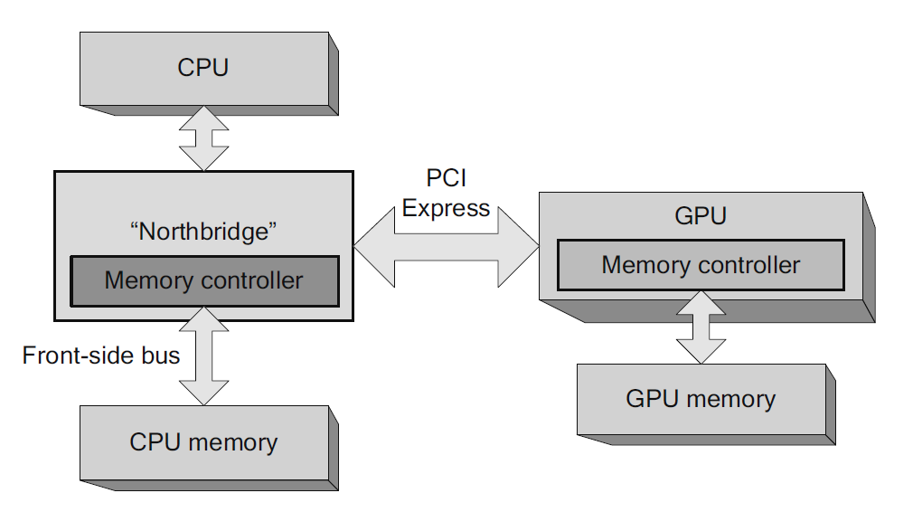
Implementación LZ78
Arquitectura propuesta
Diccionario en GPU
Array de codificación por hilo.
Acceso más rápido a los datos.
Cada bloque puede tener 512 hilos
RESULTADO
PROCESAMIENTO DE BLOQUES
DICCIONARIO LZ78 GPU
DICCIONARIO LZ78

Slide 26
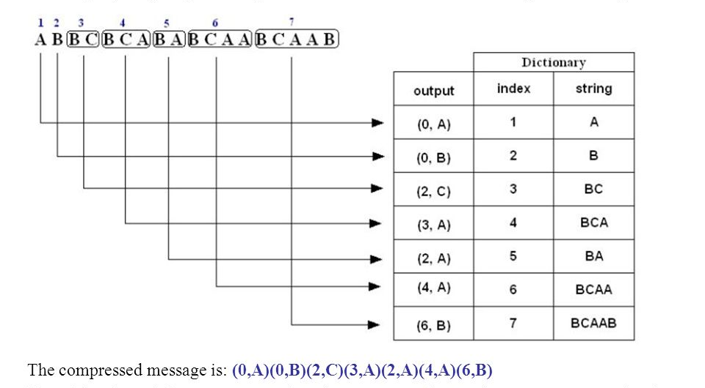
Implementación LZ78 - JCUDA

Slide 27
Implementación LZ78 - JCUDA
ArrayList<String> dictionary = new ArrayList<String>();
HashMap<Integer, String> codeWord = new HashMap<Integer, String>();
JCudaDriver.setExceptionsEnabled(true);
String ptxFileName = preparePtxFile("JCudaLZ78AddKernel.cu");
extern "C"
__global__ void compress(int n, int *a, char[] *b, char *data)

Slide 28
Implementación LZ78 - JCUDA
cuInit(0);
CUdevice device = new CUdevice();
cuDeviceGet(device, 0);
CUcontext context = new CUcontext();
cuCtxCreate(context, 0, device);
CUmodule module = new CUmodule();
cuModuleLoad(module, ptxFileName);

Slide 29
CUdeviceptr deviceInputA = new CUdeviceptr();
cuMemAlloc(deviceInputA, numElements * Sizeof.String);
cuMemcpyHtoD(deviceInputA, Pointer.to(hostInputA), numElements * Sizeof.String);
CUdeviceptr deviceInputB = new CUdeviceptr();
cuMemAlloc(deviceInputB, numElements * Sizeof.map);
cuMemcpyHtoD(deviceInputB, Pointer.to(hostInputB), numElements * Sizeof.map);

Slide 30
Resultados LZ78
Pruebas con arreglos de cifras completamente aleatorios
Pruebas en CPU
Cantidad de cifras | Tiempo en microsegundos |  |  |  |  | Promedio | Promedio
100 | 19000 | 19000 | 18000 | 18000 | 14000 | 17600 | 11800
200 | 28000 | 29000 | 31000 | 27000 | 34000 | 29800 | 20600
500 | 92000 | 103000 | 86000 | 89000 | 96000 | 93200 | 72660
1000 | 455000 | 522000 | 373000 | 366000 | 326000 | 408400 | 227200
2000 | 828000 | 797000 | 836000 | 790000 | 814000 | 890000 | 572600
5000 | 12483000 | 9640000 | 8865000 | 9182000 | 8729000 | 9779800 | 7762600
10000 | 79211000 | 80811000 | 83139000 | 84687000 | 86766000 | 82922800 | 59722800
15000 | 349210000 | 340648000 | 336003000 | 332525000 | 363721000 | 344421400 | 293821400
Cantidad de cifras | Tiempo en microsegundos
100 | 11000 | 11000 | 12000 | 13000 | 12000
200 | 20000 | 19000 | 22000 | 22000 | 20000
500 | 75000 | 84300 | 67000 | 70000 | 67000
1000 | 230000 | 211000 | 233000 | 221000 | 241000
2000 | 523000 | 612000 | 562000 | 583000 | 583000
5000 | 7034000 | 8643000 | 7866000 | 7895000 | 7375000
10000 | 59211000 | 60811000 | 59139000 | 59687000 | 59766000
15000 | 293210000 | 295648000 | 294003000 | 295525000 | 290721000

Slide 31
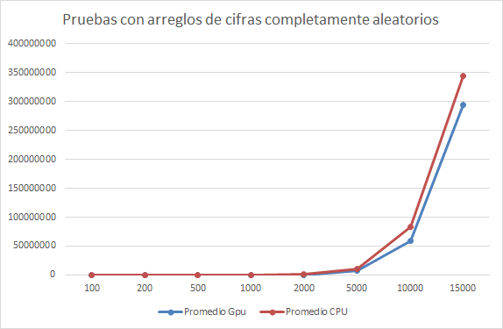
Resultados LZ78

Slide 32
Resultados LZ78
Pruebas con arreglos de cifras convenientemente comprimibles
Pruebas en CPU
Cantidad de cifras | Tiempo en microsegundos |  |  |  |  | Promedio
100 | 4000 | 6000 | 5000 | 3000 | 4000 | 4400
200 | 11000 | 13000 | 10000 | 10000 | 9000 | 10600
500 | 22000 | 17000 | 14000 | 18000 | 15000 | 17200
1000 | 37000 | 27000 | 31000 | 29000 | 26000 | 30000
2000 | 81000 | 75000 | 84000 | 80000 | 72000 | 78400
5000 | 352000 | 337000 | 328000 | 347000 | 322000 | 337200
10000 | 1219000 | 1190000 | 1261000 | 1224000 | 1266000 | 1232000
15000 | 2863000 | 2767000 | 2741000 | 2778000 | 2988000 | 2827400
Pruebas en GPU
Cantidad de cifras | Tiempo en microsegundos |  |  |  |  | Promedio
100 | 3000 | 4000 | 3000 | 3000 | 4000 | 3400
200 | 10000 | 9000 | 9000 | 8000 | 9000 | 9000
500 | 20000 | 16000 | 11000 | 16000 | 18000 | 16200
1000 | 30000 | 27000 | 30000 | 26000 | 26000 | 27800
2000 | 70000 | 69000 | 72000 | 73000 | 65000 | 69800
5000 | 298000 | 288000 | 298000 | 294000 | 224000 | 280400
10000 | 1002000 | 1023000 | 1065000 | 1023000 | 1034000 | 1029400
15000 | 2484000 | 2583000 | 2576000 | 2411000 | 2582000 | 2527200

Slide 33
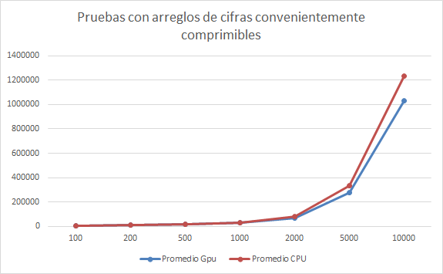
Resultados LZ78

Slide 34
Conclusiones LZ78
La compresión de datos con LZ78 es mucho mas rapida para datos convenientemente comprimibles.
El procesamiento en CUDA es más lento utilizando un diccionario en CPU, ya que la transferencia de datos por PCI Express toma bastante tiempo de ejecución.
En las pruebas con datos aleatorios, se logró reducir el tiempo de ejecución en un 29% aproximadamente en comparación a un ejecución en CPU.
En las pruebas con datos convenientes, se logró reducir el tiempo de ejecución en un 14% aproximadamente en comparación a un ejecución en CPU

Slide 35
Gracias por su atención.

